Slide 1
Condições Operadores lógicos

Slide 2
Operadores Lógicos – Relembrando ...

Slide 3
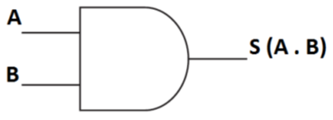
Porta E – AND
A porta E trabalha com duas entradas (A e B) e simula uma multiplicação binária (A . B)
A | B | S (A . B)
0 | 0 | 0
0 | 1 | 0
1 | 0 | 0
1 | 1 | 1

Slide 4
Porta OU – OR
A porta OU trabalha com duas entradas (A e B) e simula uma soma binária (A + B)
A | B | S (A + B)
0 | 0 | 0
0 | 1 | 1
1 | 0 | 1
1 | 1 | 1

Slide 5
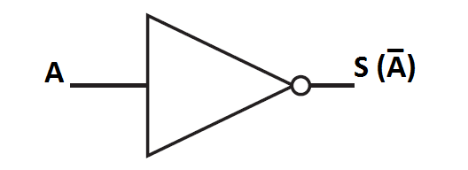
Porta NÃO – NOT
A porta NÃO representa um inversor (complemento).
Trabalha com uma entrada invertendo o dígito binário.
A | S (Ā)
0 | 1
1 | 0

Slide 6
Operadores Lógicos
Em linguagem C temos os seguintes operadores lógicos
E (and) → &&
OU (or) → ||
NÃO (not) → !

Slide 7
Operadores Lógicos
Sintaxe
if ( condição1 OP condição2 )
if ( x > 2 && x < 7 )
if ( (x>2) && (x<7) )

Slide 8
Exercícios
Escreva um programa que leia as notas da P1 e da P2 e mostre na tela se o aluno deverá fazer P3 ou se está aprovado.
Escreva um programa que leia as notas P1 e P2. Caso uma das notas seja 0 (zero), leia a nota da P3 e calcule a média.
Escreva um programa que leia a média e o número de faltas, e mostre se o aluno foi APROVADO, REPROVADO POR FALTA, REPROVADO POR NOTA ou REPROVADO POR NOTA E FALTA.

